Slide 1
Samsung Innovation Campus

Slide 2
Easy Grades
Michelle Calvo Rojas
Daniel Nuñez Zuñiga
Tatiana Hurtado Rocha
Melanie Cortes Soto
Jean Piere Ulerio Gutiérrez

Slide 3
Easy Grades
UNIDAD 1. Realización
1.1.Explicación
Este programa permite registar el usuario de un docente y un alumno, este permite el acceso a las notas de los estudiantes y le permite al docente realizar cambios en ella , contará con una Interfaz Gráfica.
UNIT 2. Lenguajes
2.1. Utilizamos
Programación: Python
Base de Datos: SQLite
Librería: CustomTkinter
UNIT 3. Interfaz
3.1. Diseño
Desarrollamos una interfaz sencilla de utilizar, estéticamente agradable y es accesible para todos los usuarios, incluidos aquellos con discapacidades visuales o motoras.
Notes:
Note:

Slide 4
Aprendizaje
Easy Grades
Este proyecto nos brindó una valiosa experiencia y conocimiento en el mundo de la programación.
Aprendimos una serie de conceptos y habilidades que nos han permitido comprender mejor el funcionamiento de los programas y su desarrollo, así como lo es Python, entendimos la importancia de la estructura adecuada para lograr un programa funcional y eficiente, gracias a todo esto aprendimos sobre lo importante que es saber solucionar problemas en programación, esto nos permite identificar y corregir errores en el código de manera eficiente.
Estamos muy felices y emocionados por seguir aprendiendo y aplicando estos conocimientos en futuros proyectos.

Slide 5
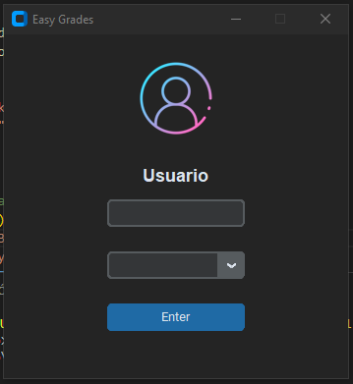
Visualización del programa
Easy Grades

